Slide 1
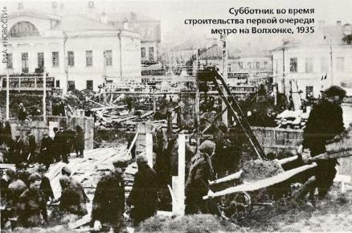
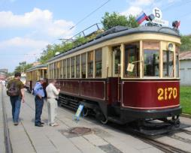
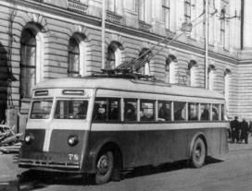
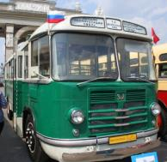
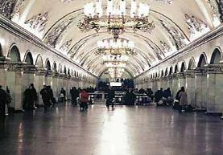
Из истории развития
Москвы.
К концу XIX века в Москве появился трамвай.
В 1918 году Москва стала столицей РСФСР. В 1922 году – СССР.
В городе началось быстрое развитие транспорта. Так, в 1924 году в Москве открылось автобусное движение, в 1933 году был запущен первый троллейбусный маршрут, а в 1935 году для пассажиров открылась первая линия метрополитена.

Slide 2
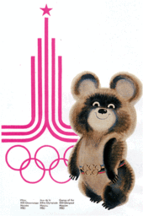
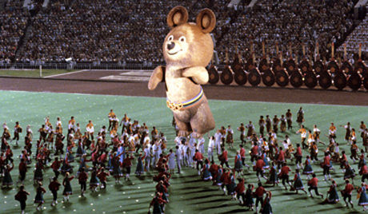
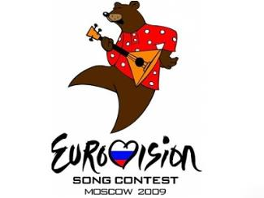
Международные мероприятия.
В 1980 году состоялись Олимпийский игры.
В последние годы в Москве прошло много международных культурных и спортивных мероприятий.
Так, в 1998 году в городе прошли Первые Всемирный юношеский игры.
В 2009 году в Москве состоялось проведение конкурса песни Евровидение в спорткомплексе «Олимпийский».

Slide 3
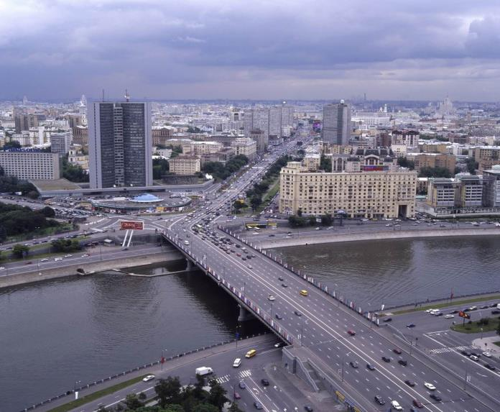
Москва – огромный город. В нем 3600 проспектов, площадей, улиц, набережных и переулков, 357 мостов, 110 подземных переходов, десятки музеев, библиотек, более 30 театров и 170 памятников.

Slide 4
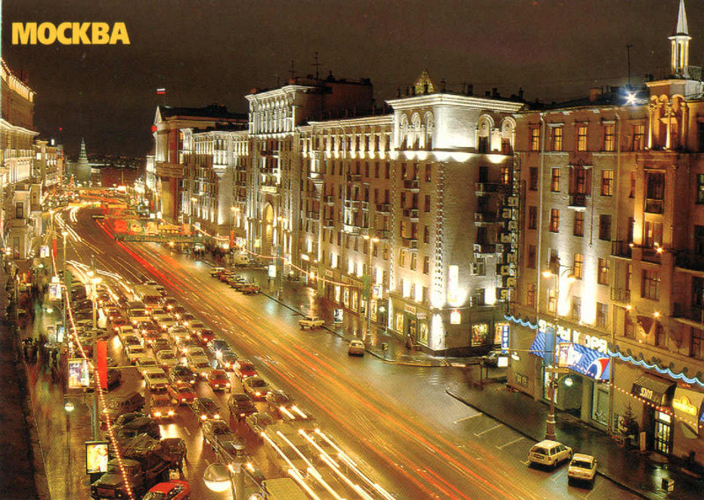
Наиболее известной московской улицей является Тверская.
Это одна из важнейших торговых улиц в Москве.
Начинается Тверская улица от Манежной площади Москвы.
В XIV в. соединяла Москву с Тверью, а потом с Петербургом.

Slide 5
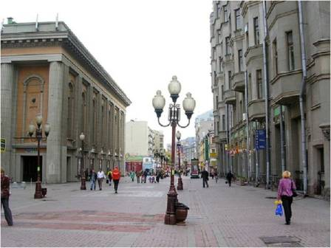
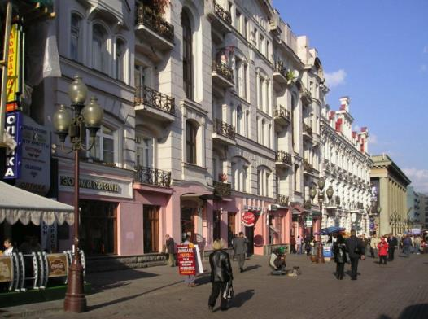
Старый Арбат.
Здесь много старых домов. На Арбате встречаются молодые люди. Они поют песни, читают стихи, осматривают уличные выставки картин, отдыхают в кафе.

Slide 6
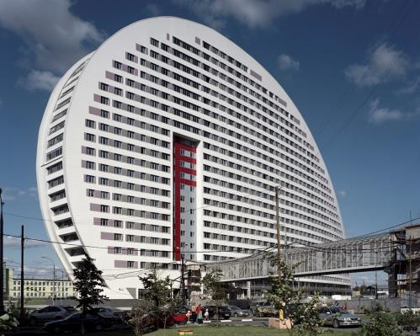
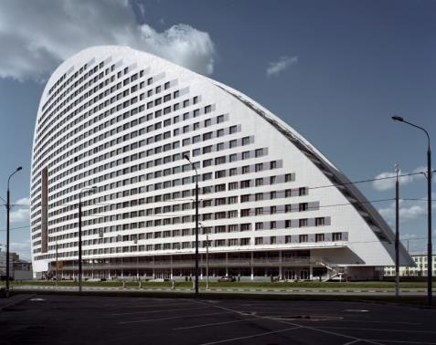
Развитие города.
В наше время город переживает капитальное архитектурное преобразование. Город капитально перестраивается — строятся многоэтажные офисные здания, современная транспортная инфраструктура, жильё.

Slide 7
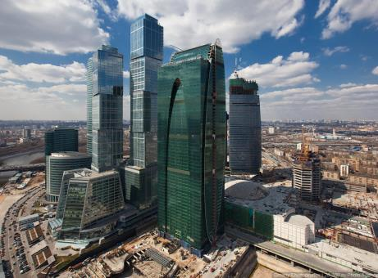
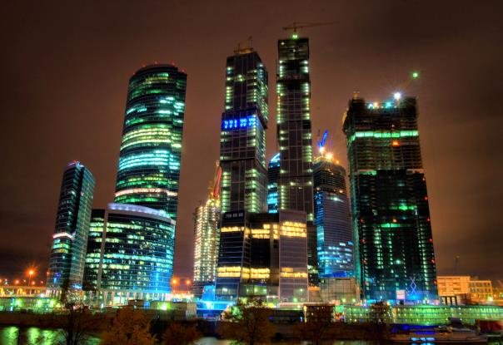
Московский международный деловой центр «Москва-Сити».

Slide 8
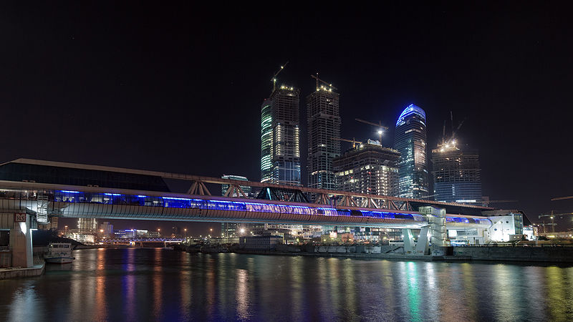
Москва — важный туристический центр, привлекающий гостей сохранившимися памятниками русской архитектуры развивающейся современной развлекательной инфраструктурой.

Slide 9
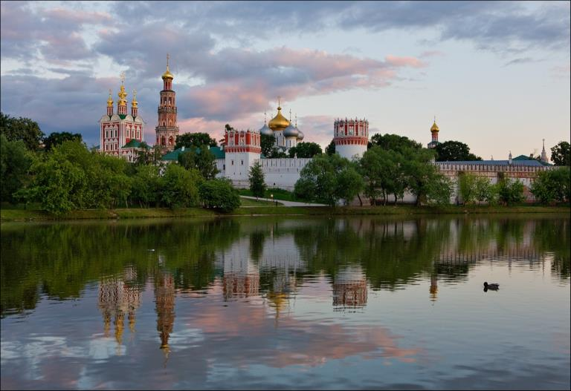
Новодевичий монастырь.
Одним из красивейших московских монастырей является Новодевичий женский монастырь. Он был основан в 1524 г. князем Василием III. Монастырь расположен на берегу Москвы-реки, в четырех километрах от Кремля. Он не раз отражал нападения крымских татар и польско-литовских войск.

Slide 10
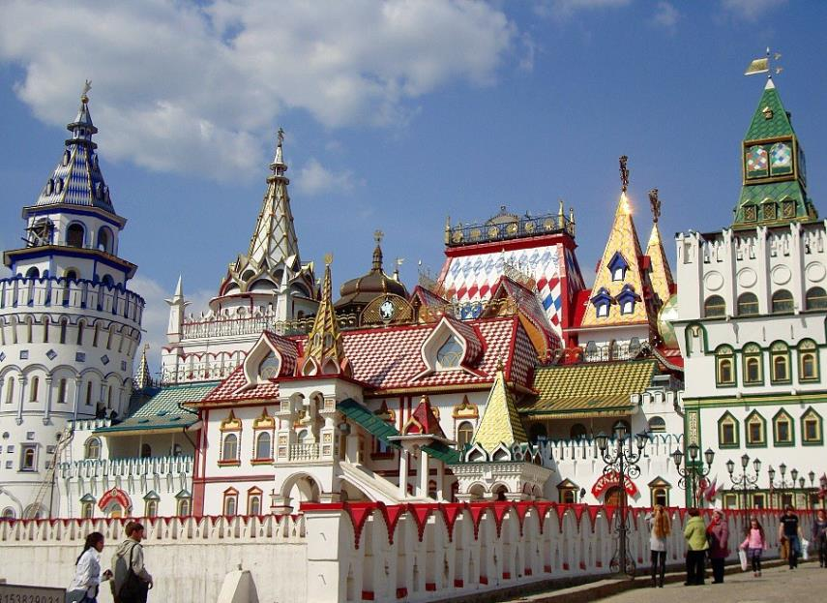
Измайловский Кремль.

Slide 11
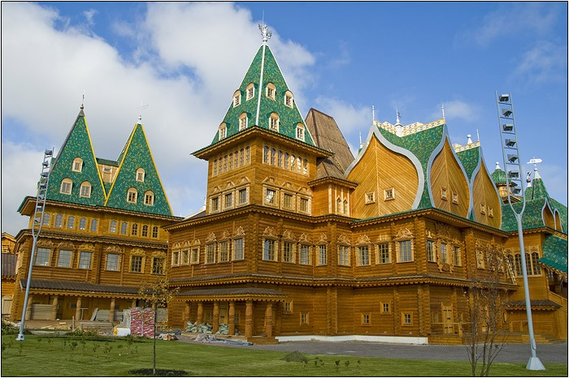
Музей-заповедник «Коломенское». Дворец царя Алексея Михайловича.

Slide 12
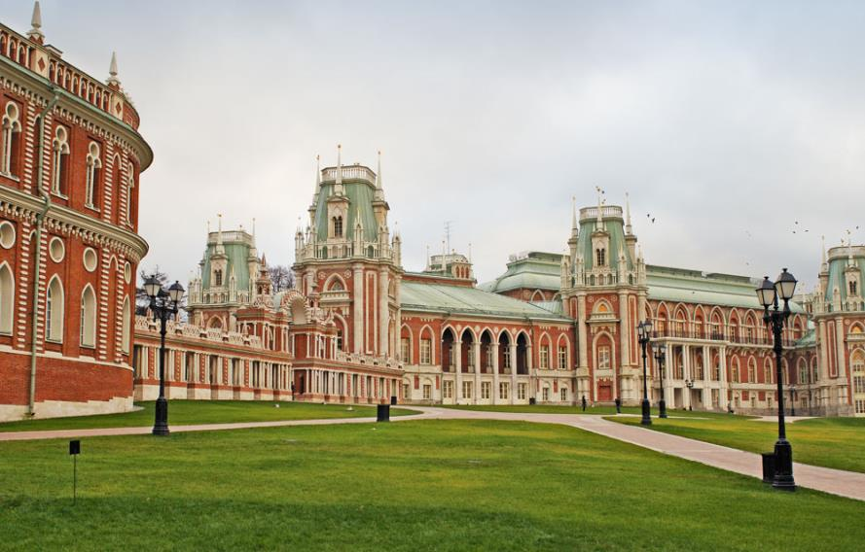
Музей заповедник «Царицыно».

Slide 13
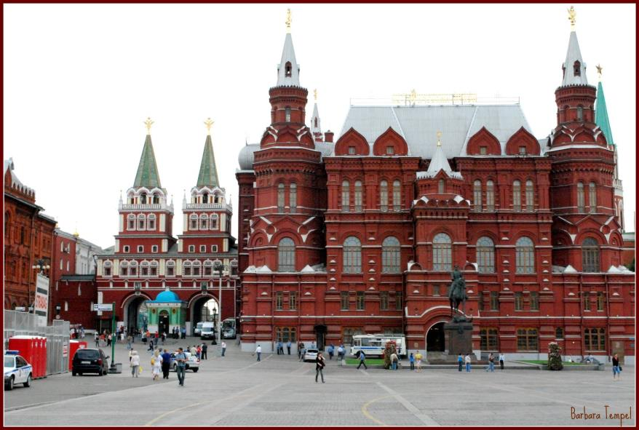
Исторический музей.

Slide 14
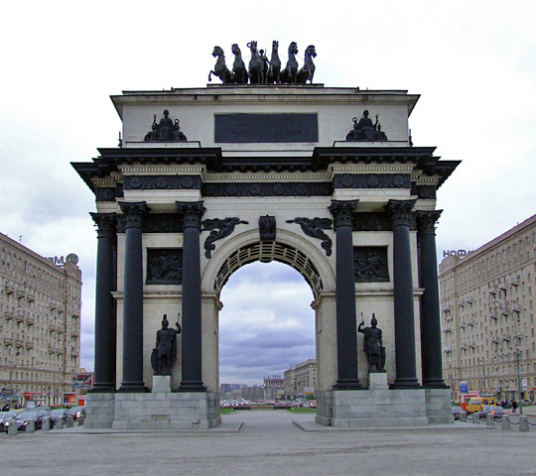
Триумфальная арка.

Slide 15
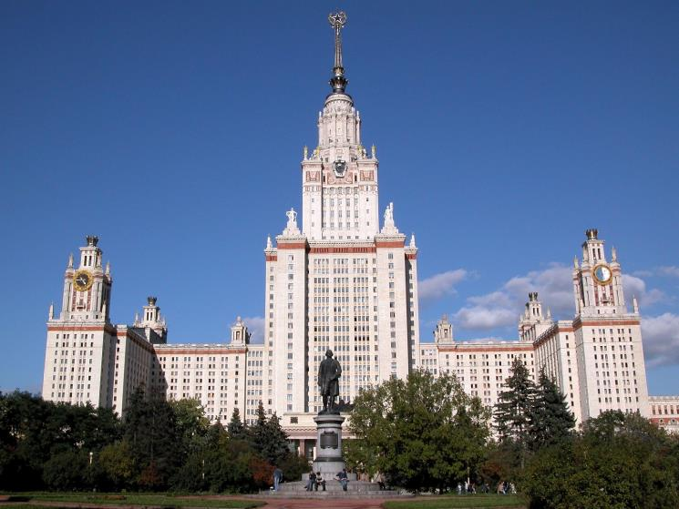
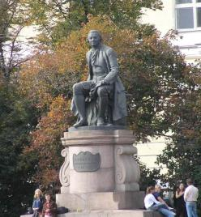
Московский государственный университет имени М. В. Ломоносова.
Московский университет по праву считается старейшим российским университетом. Он основан в 1755 году.

Slide 16
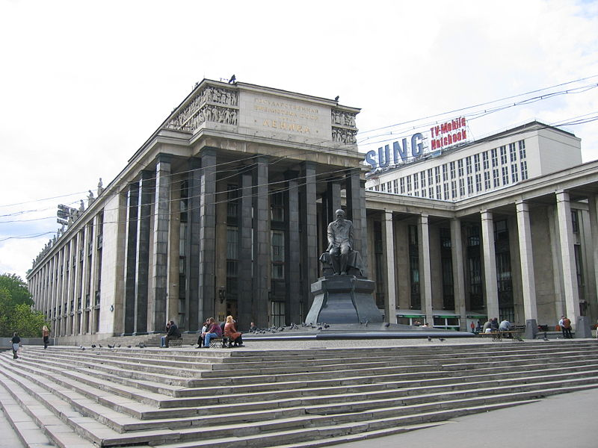
Центральная библиотека им. В.И. Ленина.

Slide 17
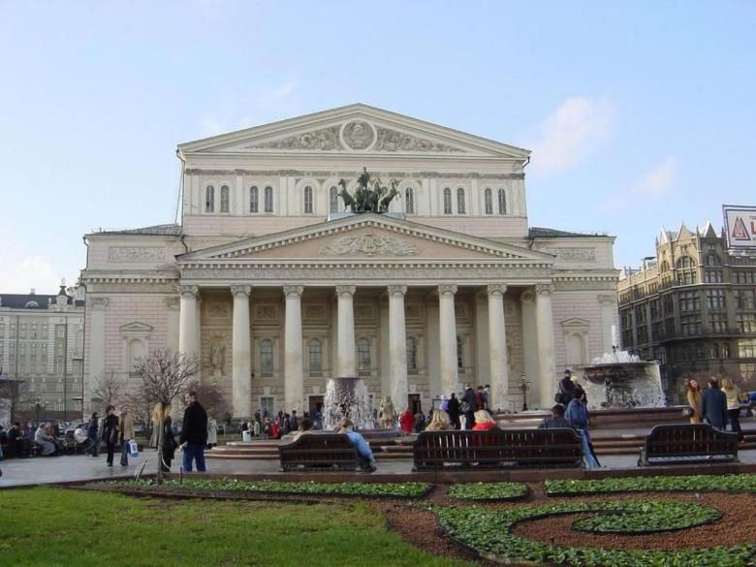
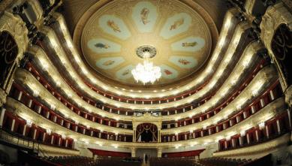
Большой театр.

